Slide 1



问题引入
HTTP协议及Requests库的方法？

Slide 2

HTTP协议及Requests库的方法

Slide 3
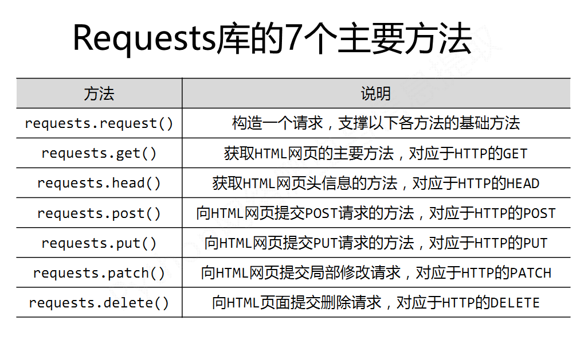
HTTP协议及Requests库的方法

Slide 4
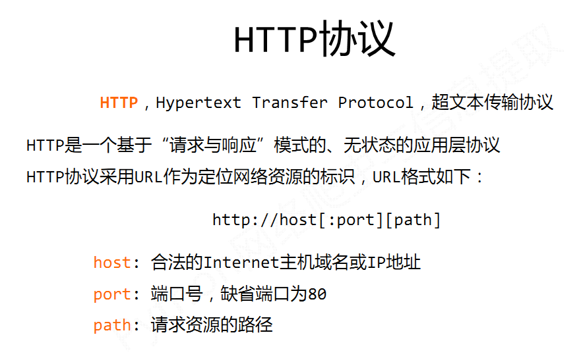
HTTP协议及Requests库的方法

Slide 5
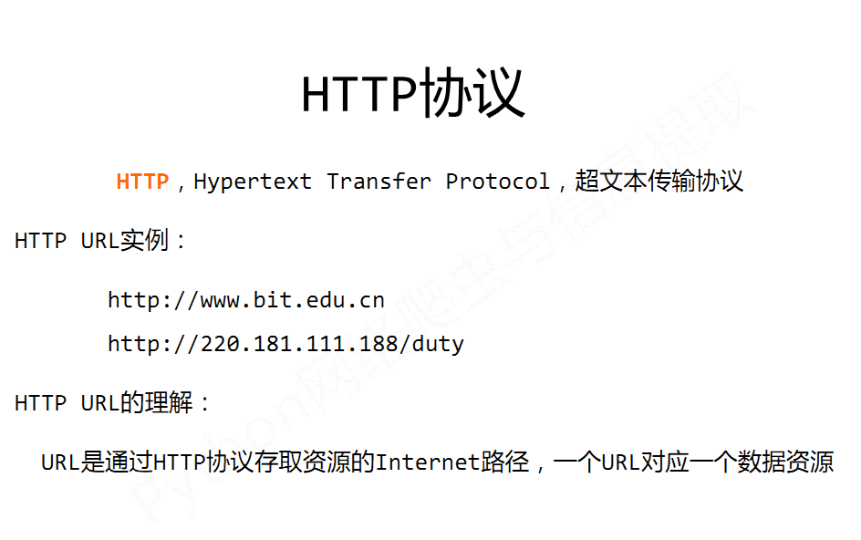
HTTP协议及Requests库的方法

Slide 6
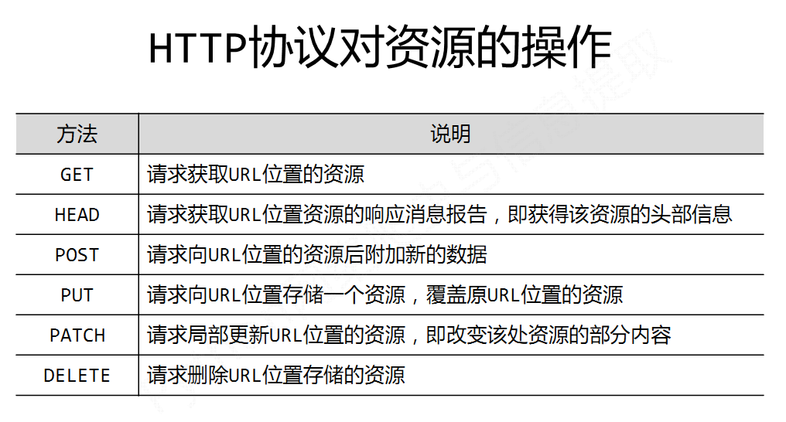
HTTP协议及Requests库的方法

Slide 7
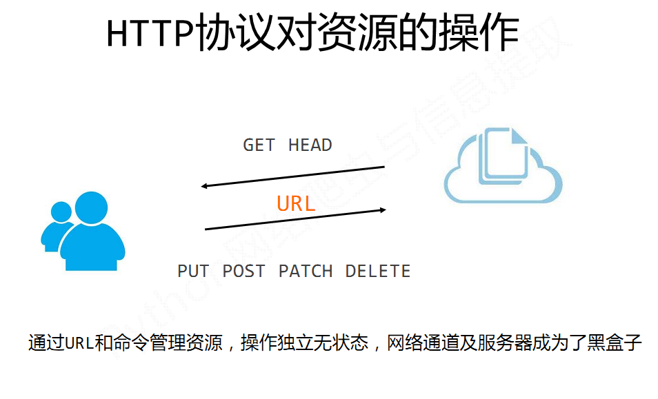
HTTP协议及Requests库的方法

Slide 8
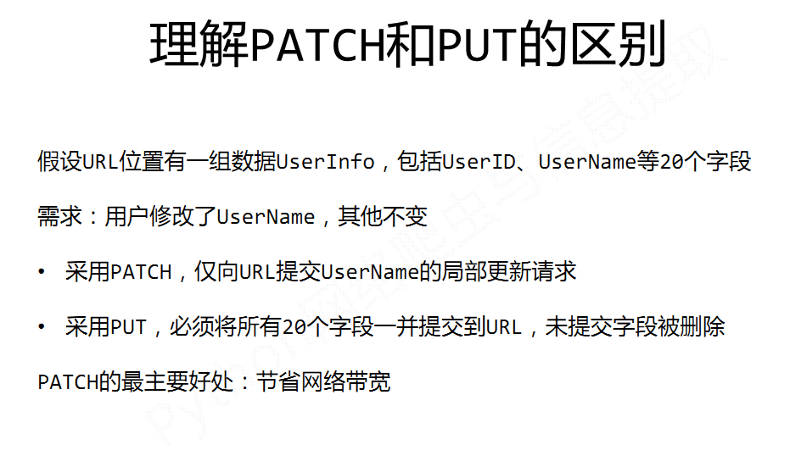
HTTP协议及Requests库的方法

Slide 9
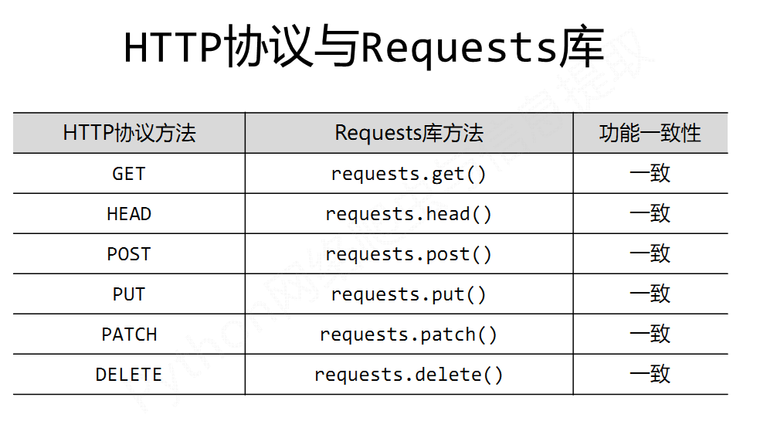
HTTP协议及Requests库的方法

